Slide 1
تدريب القيادة الوقائية
الوحدة الثامنة:
سلامة المركبات وانظمة الصيانة
(Duration : 1.00 hour)

Slide 2
DIT الوحدة (8): سلامة المركبة واستعادة النظم
محتوى
حزام الأمان
ABS (مكابح)
أكياس الهواء

Slide 3
DIT الوحدة (8): سلامة المركبة واستعادة النظم
حزام الأمان

Slide 4
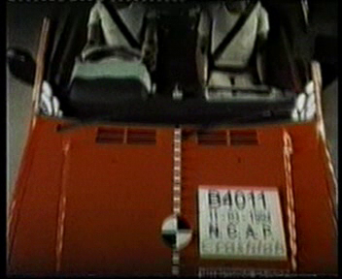
DIT الوحدة (8): سلامة المركبة واستعادة النظم
حزام الأمان

Slide 5
DIT الوحدة (8): سلامة المركبة واستعادة النظم
(مكابح)ABS
فرامل ABS تسمح لك بالحفاظ على توجيه المركبة أثناء الكبح الثقيل.
ويتحقق هذا عن طريق الإفراج عن المكابح ومن ثم القبض مرة اخرى وهكذا.
. ABS لا يقلل من مسافة الكبح ولكن يساعد على التوجية فقط.

Slide 6
DIT الوحدة (8): سلامة المركبة واستعادة النظم
أنواع أخرى معرفة من أجهزة السلامة المجهزة لسيارتك
أكياس الهواء؟
حزام الامان؟
قضبان الصدمات الجانبية؟
وسائد هوائية جانبية؟
أقفال الطفل؟
محدد السرعة IVMS / GPS؟
طفايات الحريق؟
صندوق الإسعافات الأولية؟
مثلث التحذير؟

Slide 7
DIT الوحدة (8): سلامة المركبة واستعادة النظم
أكياس الهواء
على جميع الركاب ارتداء حزام المقعد على نحو فعال:
يجب أن يكون وضع حزام اللفة على الوركين، وليس البطن. يجب أن يكون حزام الكتف في صدرك وكتفك وليس على الرقبة، شد حزامك حتى لا يكون هناك أي تراخ.
الوسائد الهوائية:
يجب عليك الابتعاد عن مخارج الوسائد الهوائية وعدم اعاقة خروجها.
اذا رأيت مؤشر الوسائد الهوائية يضيئ في لوحة العدادات يجب عليك مسارعة استشارة الفني المختص.
دائما مكان الأطفال في سن 12 وتحت المقاعد الخاصة بهم في أن تكون مناسبة للوزن والطول ويتم تأمينها على المقعد الخلفي.

Slide 8
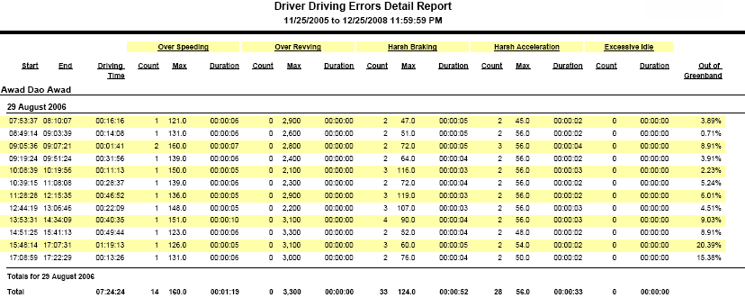
DIT الوحدة (8): سلامة المركبة واستعادة النظم
IVMS/ نظم تحديد المواقع / في الحاسوب

Slide 9
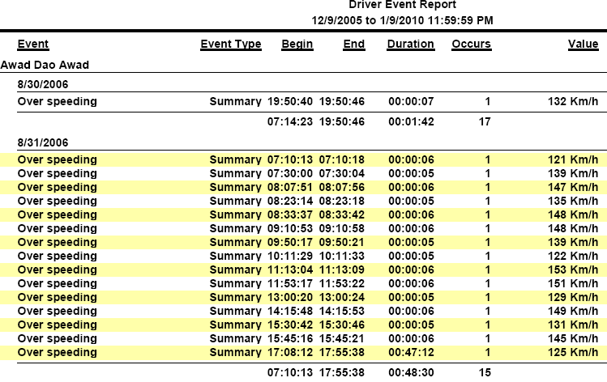
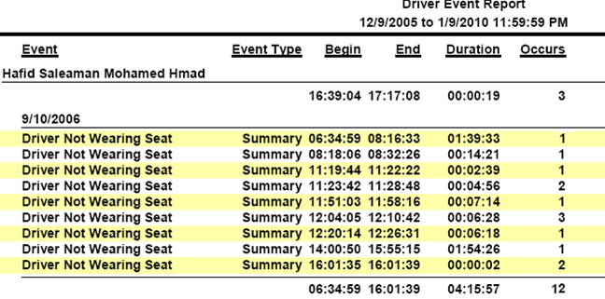
DIT الوحدة (8): سلامة المركبة واستعادة النظم
IVMS، / نظم تحديد المواقع / في الحاسوب

Slide 10
مناقشة مفتوحة لمدة 5 دقائق
DIT الوحدة (8): سلامة المركبة واستعادة النظم
ماذا تعلمت في هذه الوحدة؟
مشاركة أي خبرة ذات صلة مع المجموعة؟

